Slide 1
Appendix – Examentoelichting
Vakgroep Informatietechnologie – IBCN
© Eli De Poorter

Slide 2
Examen
Samenstelling
  Theorie examen: 50%
  Labos + praktische test: 50%
Minimumvereisten
  7/20 voor zowel theorie als labo!
Theorie examen
  Schriftelijk

Slide 3
Schriftelijk examen
Examen
  Datum:
    Woensdag 11/01/2019
  Uur
    13u30-16u30
  Lokaal
    P1.213 & P1.214
Schriftelijk
  Deel 1: gesloten boek
    Voornamelijk basiskennis
  Deel 2: open boek
    Oefeningen en diepgaandere inzichtsvragen

Slide 4
Tips
Studietips
  In staat zijn iedere slide te kunnen uitleggen aan derden
    Niet gewoon “van buiten leren”
  Cryptostack
    https://crypto.stackexchange.com/
    Goede bron van voorbeeldvragen
  Check recente media omtrent security
    Wees kritisch!
  Print de 6 basis security goals en lege deze naast je tijdens het studeren
    Bedenk bij elk protocol of en hoe dit protocol deze goals implementeerd
  De meeste hoofdstukken bevatten test-jezelf slides.
    Doe dit pas na het studeren van het hoofdstuk

Slide 5
Leerstof
Alle hoofdstukken behalve de volgende onderdelen
  Chapter 7
    Quantum computing & quantum cryptography
  Chapter 8 - Legal aspects
    Provided for your information
  Gastles
  Over deze hoofdstukken zullen geen open of gesloten boek vragen gesteld worden

Slide 6
Voorbeeldvragen
Voorbeeldvragen gesloten boek
  Wat is “perfect forward security”.
    Leg uit.
    Waarom is dit belangrijk is voor cryptografische systemen?
    Hoe wordt dit in IPsec geimplementeerd?
  Beschrijf 5 strategieen die door virussen gebruikt worden om zich te verbergen voor anti-virus software (“e.g. stealth strategies”)
  Waar of vals? Waarom?
    Indien de file met paswoorden verworven wordt door een aanvaller kan deze de gevonden hashes rechtstreeks gebruiken om in te loggen op een systeem

Slide 7
Voorbeeldvragen
Voorbeeldvragen open boek
  Waarom vermeld het SSH protocol de gebruikte software versie in de uitgewisselde pakketten tijdens het negotiatiealgoritme?
  Wanneer men een file eerst DES encrypteerd en daarna decrypteerd met dezelfde sleutel bekomt men terug het oorspronkelijk bestand. Is dit ook het geval wanneer men de omgekeerde volgorde uitvoerd, dus eerst decryptie en dan encryptie? Waarom?

Slide 8
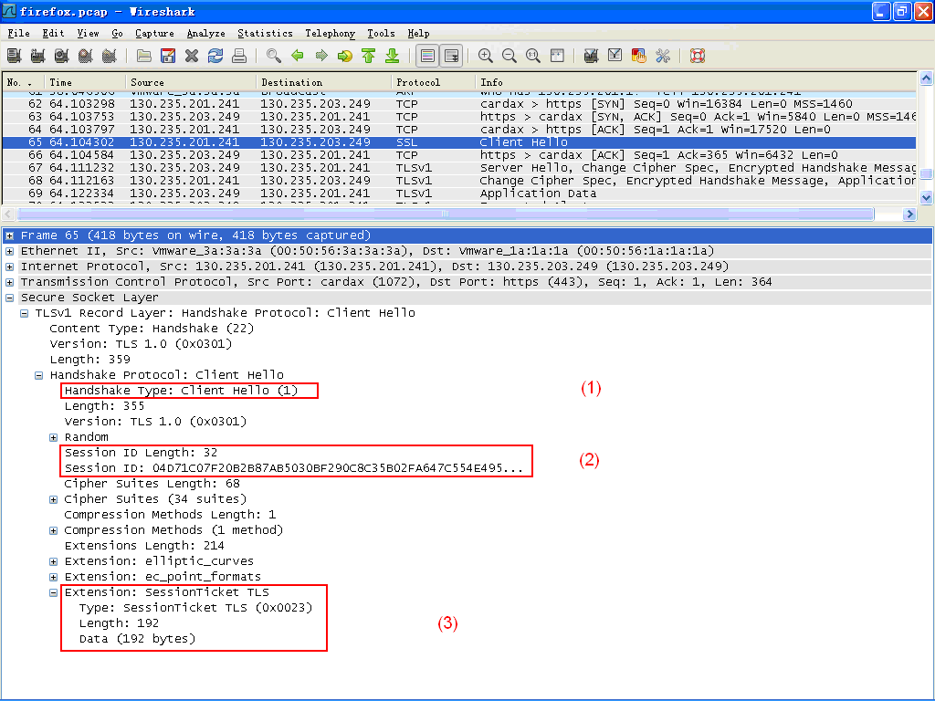
Voorbeeldvragen
Voorbeeldvragen open boek
  De wireshark trace van een security protocol wordt weergegeven.
    Welk protocol werd gecaptured?
    Leg uit wat er gebeurt in packet 65.

Slide 9
Appendix – Open positive “doctor-assistent”
Vakgroep Informatietechnologie – IBCN
© Eli De Poorter

Slide 10
Doctor assistant = combinatie opdracht
  Betrokken bij lesopdrachten (30%)
    Labo’s begeleiden, labo’s opstellen, inspringen lesopdrachten
  Onderzoekspositie (70%)
    Onderzoek en toepassen van nieuwe technologieen
    Resulteert in een Doctoraat (PhD)
Rol in een groter team (onderzoeksteam IDLab + educatief team campus Schoonmeersen) met veel begeleiding
  Startdatum: September 2019, 2 maal 3 jaar
Interesse of meer informatie?
  Eli.depoorter@ugent.be
  Veerle.Ongenae@UGent.be

